Slide 1

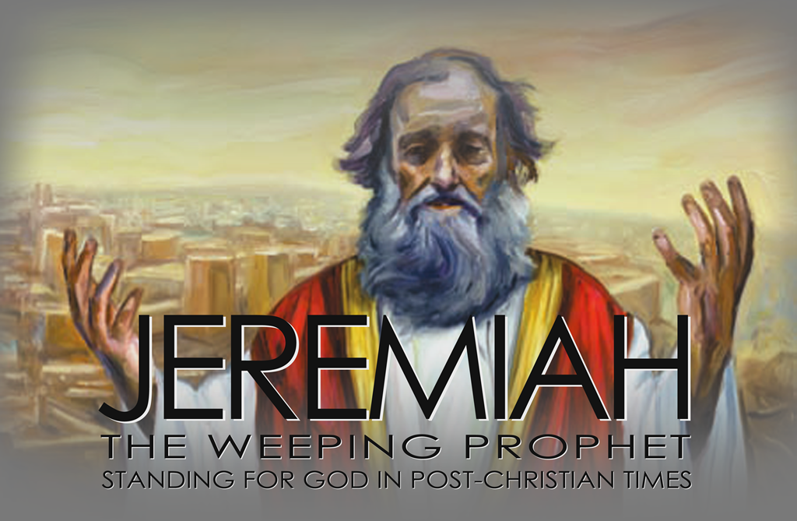
2至33章 警戒的信息及預言
34至45章 國亡前後歷史敘述
34 - 38 亡國前約兩年的記載
39 耶路撒冷被攻毀
40 - 44 亡國後的情況
國亡前後的記述 - 34至45、52章

Slide 2




章
時間
內容
章
時間
內容
26
約雅敬登基
民欲治死耶利米
37
西底家(9C)
被捕，囚於地牢
25
約雅敬4年
預言被擄70年
32
西底家10年
圍城，被囚，買地
36
約雅敬4-5年
王焚書信
33
西底家10年
被囚，預言歸回
45
約雅敬4年
安慰巴錄
30
西底家(10)
預言歸回，立新約
22
約雅敬(11A)
論猶大三惡王
31
23
論假先知
38
西底家(11)
囚於泥坑/護衛兵院
35
約雅敬(11B)
利甲族遵祖命禁酒
39
亡國
城破
24
西底家(1)
兩筐無花果
40
亡國
耶利米獲釋
29
西底家(2)
致被擄者之信
41
亡國
基大利被殺
27
西底家4年
耶利米負軛勸降
42
亡國
百姓求問耶利米
28
西底家4年
哈拿尼雅折斷木軛
43
亡國
耶利米被挾往埃及
21
西底家(9A)
求問耶利米
44
亡國
向逃民發預言
34
西底家(9B)
圍城，釋奴又反悔
52
亡國
城破被擄

Slide 3
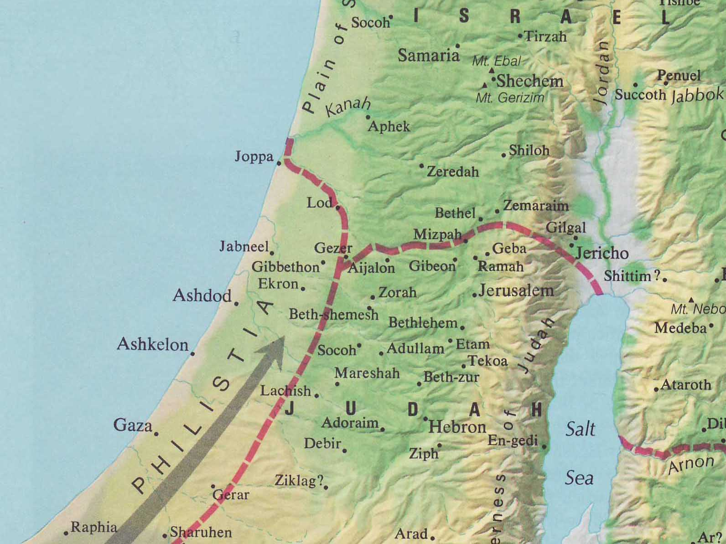
那時，巴比倫王的軍隊正攻打耶路撒冷，又攻打猶大所剩下的城邑，就是拉吉和亞西加。原來猶大的堅固城只剩下這兩座。
(耶34:7)
耶路撒冷
亞西加
猶大
拉吉

Slide 4
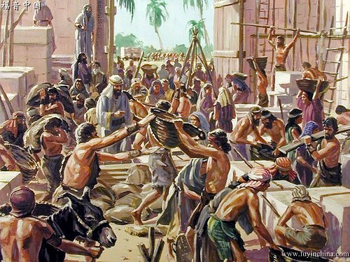
釋放奴僕之律法(出21:1-11,申15:12-18)
為何國難時有此舉動?
1.信仰因素
2.經濟因素
3.政治因素

Slide 5
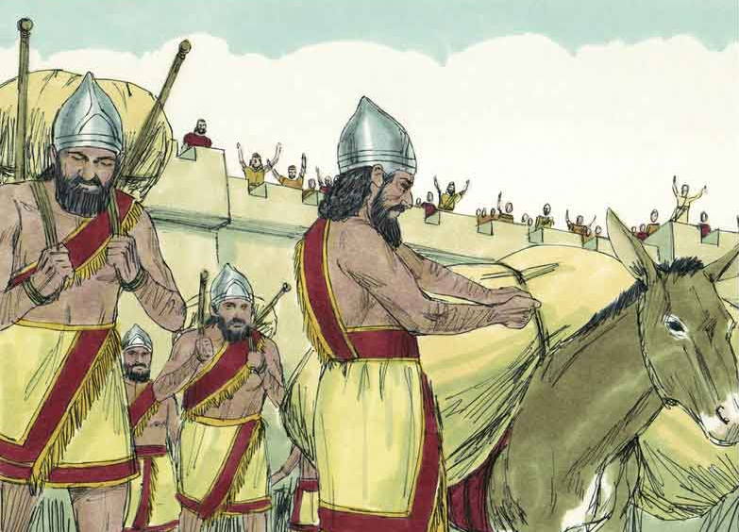
法老的軍隊已經從埃及出來，那圍困耶路撒冷的迦勒底人聽見他們的風聲，就拔營離開耶路撒冷去了。(耶37:5)

Slide 6

你向神許願，償還不可遲延，因他不喜悅愚昧人，
所以你許的願應當償還。你許願不還，不如不許。
不可任你的口使肉體犯罪，也不可在祭司面前說是
錯許了。為何使神因你的聲音發怒，敗壞你手所作
的呢？ (傳道書5:4-6)

Slide 7
35:1-19 發生在約雅敬坐位時
利甲族屬基尼人：
和住雅比斯眾文士家的特拉人、示米押人、蘇甲人。這都是基尼人利甲家之祖哈末所生的。(代上2:55)
基尼人：(士1:16)
非以色列人，為迦南地之半游牧民族，在亞伯拉罕時代即已存在。以色列人出埃及時，曾善待以色列人，摩西岳父即屬基尼人。後來有些基尼人居住在猶大支派的境內，與迦勒後裔同住，並歸化為以色列人。

Slide 8

亞伯拉罕時代
基尼人
摩西時代
流珥
何巴
士師時代
哈末
希百
王國時代
利甲
約拿達
利甲族
協助耶户剷除北國巴力 (王下10:15-16)

Slide 9
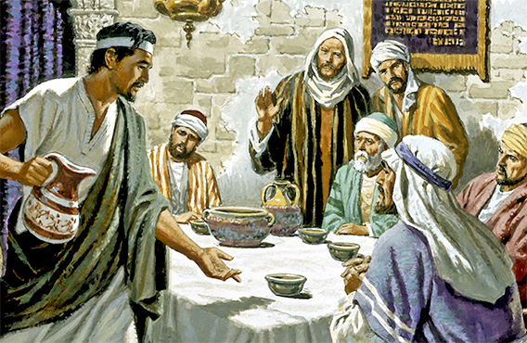
...你們與你們的子孫永不可喝酒，也不可蓋房、撒種、栽種葡萄園，但一生的年日要住帳棚，使你們的日子在寄居之地得以延長。(耶35:6-7)

Slide 10
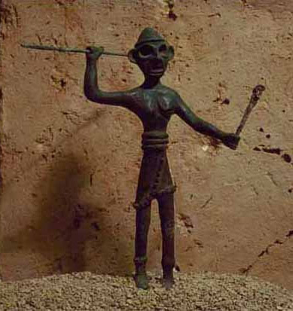
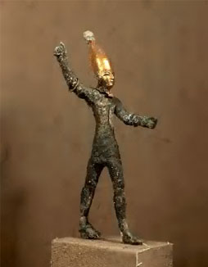
喝酒
酒能使人褻慢，濃酒使人喧嚷；凡因酒錯誤的，就無智慧。(箴20:1)
愛宴樂的，必致窮乏；好酒，愛膏油的，必不富足。
(箴21:17)
1.生活簡樸
在世是客旅
2.不作傳統的奴隸
Adapt vs. Adopt
3.在試探中得勝
生活中的見證
蓋房、撒種、栽種葡萄園
務農
拜巴力
住帳棚
遊牧
過簡樸生活，遠離拜偶像的試探
巴力：掌管風雨和農作
的迦南神祉

Slide 11

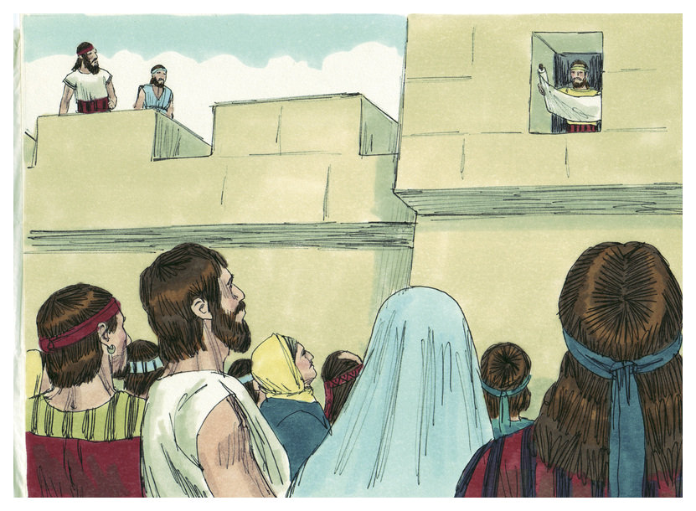
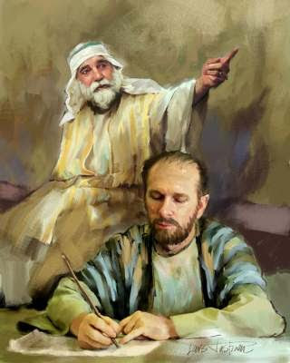
36:1-32
巴錄
-西底家大臣西萊雅
的兄弟(對照36:4,
51:59)
-後來隨耶利米到埃及
死在那裡 (43:6)

Slide 12
帶耶利米的信
去安慰被擄到
巴比倫的百姓
(耶29:3)
被神重用的家族！
以利亞薩
亞薩利雅
基瑪利雅
米該亞
米書蘭
沙番
是位文士，勸
約雅敬不要燒
書卷(耶36:25)
將巴錄的話傳
達宮中眾首領
(耶36:13)
協助約西亞王
修葺聖殿
(王下21:3)
亞希甘
基大利
保護耶利米
免被百姓殺害
(耶26:24)
被巴比倫王立
作猶大省長
(王下25:22)

Slide 13
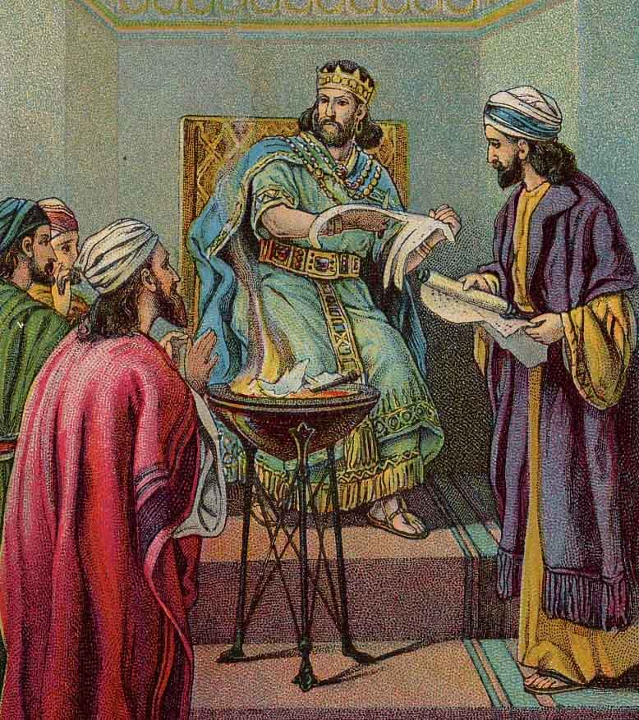
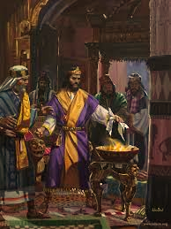
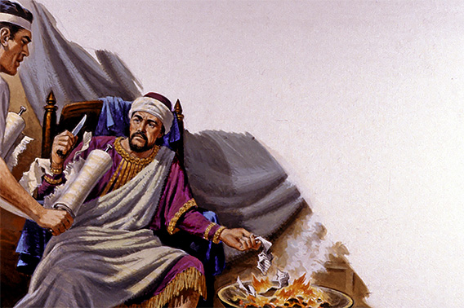
都不懼怕，也不撕裂衣服
(耶36:24)
用刀割破，扔在火盆中(耶36:24)

Slide 14
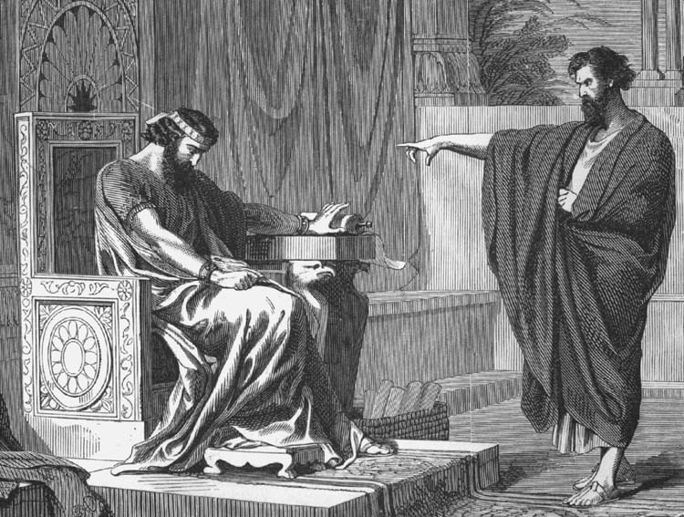
西底家(懦弱的王) 37-38章

Slide 15
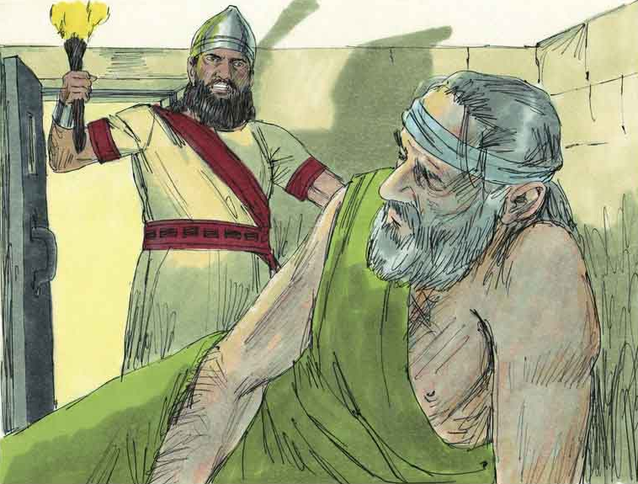
首領惱怒耶利米，就打了他，將他囚在文士約拿單的房屋中，因為他們以這房屋當作監牢。耶利米來到獄中，進入牢房，在那裡囚了多日。(耶37:15-16)

Slide 16
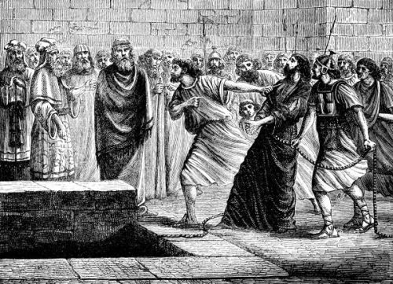
於是首領對王說：「求你將這人治死；因他向城裡剩下的兵丁和眾民說這樣的話，使他們的手發軟。這人不是求這百姓得平安，乃是叫他們受災禍。」西底家王說：「他在你們手中，無論何事，王也不能與你們反對。」(耶38:4-5)

Slide 17
他們就拿住耶利米，下在哈米勒的兒子瑪基雅的牢獄裡；那牢獄在護衛兵的院中。他們用繩子將耶利米繫下去。牢獄裡沒有水，只有淤泥，耶利米就陷在淤泥中。(耶38:6)

Slide 18

西底家
vs
耶利米
懼怕人
討好人
敬畏神
不討好人
心無定見
中流砥柱
懼怕人的，陷入網羅；惟有倚靠耶和華的，必得安穩。(箴29:25)
我現在是要得人的心呢？還是要得神的心呢？我豈是討人的喜歡嗎？若仍舊討人的喜歡，我就不是基督的僕人了。(加1:10)

Slide 19
以伯米勒就從王宮裡出來，對王說：
「主─我的王啊，這些人向先知耶利米一味地行惡，將他下在牢獄中；他在那裡必因飢餓而死，因為城中再沒有糧食。」
王就吩咐古實人以伯米勒說：「你從這裡帶領三十人，趁著先知耶利米未死以前，將他從牢獄中提上來。」
於是以伯米勒帶領這些人同去，進入王宮，到庫房以下，從那裡取了些碎布和破爛的衣服，用繩子縋下牢獄去到耶利米那裡。(耶38:8-11)

Slide 20
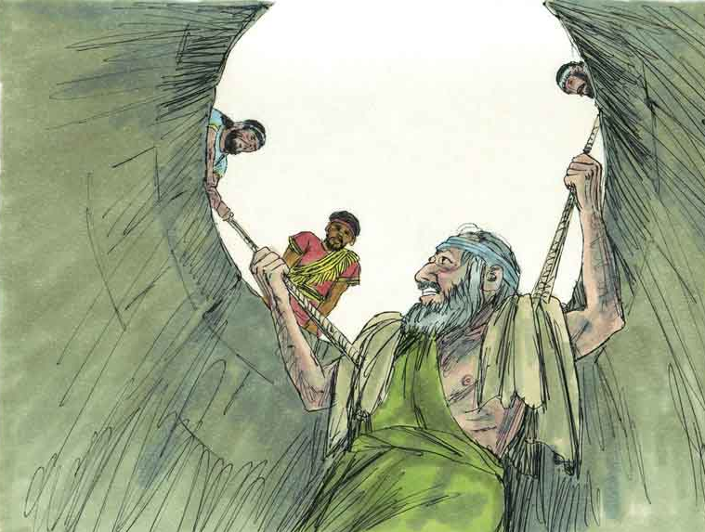
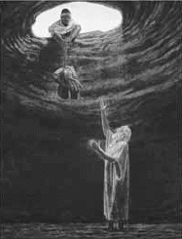
古實人以伯米勒對耶利米說：「你用這些碎布和破爛的衣服放在繩子上，墊你的胳肢窩。」耶利米就照樣行了。這樣，他們用繩子將耶利米從牢獄裡拉上來。耶利米仍在護衛兵的院中。(耶 38:12-13)

Slide 21
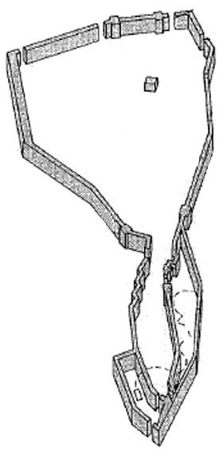
猶大王西底家和一切兵丁看見他們，就在夜間從靠近王園兩城中間的門出城逃跑，往亞拉巴逃去。
(耶39:4)
哈楠業樓
哈米亞樓
魚門
羊門
古門
哈米弗甲門
東門
聖殿
馬門
俄斐勒
爐樓
谷門
水門
兩城
泉門
西羅亞池
(王池)
糞廠門

Slide 22
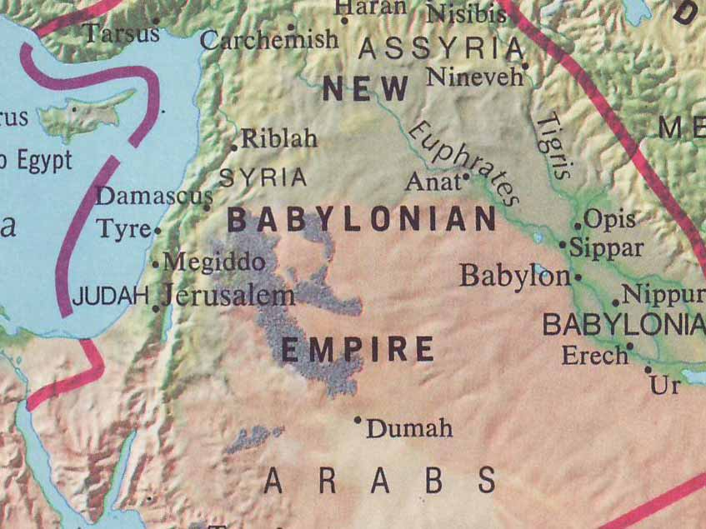
利比拉
巴比倫
耶路撒冷
… 將他拿住，帶到哈馬地的利比拉，巴比倫王尼布甲尼撒那裡；尼布甲尼撒就審判他。
巴比倫王在利比拉、西底家眼前殺了他的眾子，又殺了猶大的一切貴冑，並且剜西底家的眼睛，用銅鍊鎖著他，要帶到巴比倫去。(耶39:5-7)

Slide 23
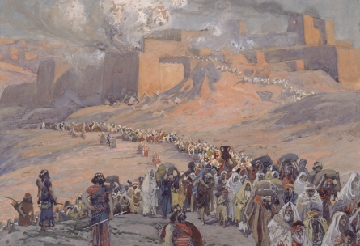
40 – 45 章 猶太百姓劫後餘生的境況
40-42 關乎猶大
43-44 關乎埃及
45 巴錄自白

Slide 24

耶利米的抉擇：當何去何從？
前往巴比倫
留在猶大地
留在猶大
往巴比倫
留在熟悉的故鄉，但人事全非，人煙稀少。
神已預言，留下者將遭遇災禍，下場淒慘。
新省長基大利是曾經挺身保護耶利米的亞希甘之子，耶利米留下來，或可助他一臂之力。
會受巴比倫政府禮遇和保護，生活優渥。
神的祝福和恩典與被擄的猶大人同在。
猶大人多半已被遷往巴比倫，他們需要先知指引方向。

Slide 25
亞希甘之子
基大利
尼探雅之子
以實瑪利
加利亞之子
約哈難
猶大省長官三代
出身敬虔世家
猶大王室、大臣
軍長、投奔亞捫
軍長、投奔埃及
心地單純、善良
拒絕採取政治手段，暗殺潛在政敵
對人心險惡缺乏認識
不知人善任：
忽視神藉約哈難提出的警告
錯誤信任以實瑪利
不知求問耶利米
虛偽：口蜜腹劍
殘酷：手段毒辣
貪婪：擄人奪財
視百姓如戰利品，不得民心
屠殺的動機是出於貪婪，嫉妒,非關政治，結果使餘民四散
正直：為民著想
機警：洞燭機先
果斷：先下手為強
義氣：發兵救難
狂傲、剛愎、不信靠神：雖求問耶利米，卻早有定見，拒絕先知的指引，自以為是

Slide 26
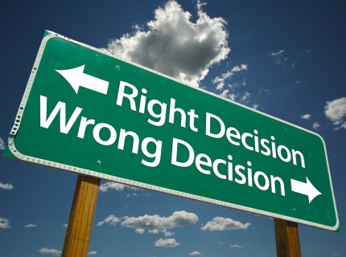
人若立志：當遵著祂的旨意行，就必曉得…
(約7:17)

Slide 27
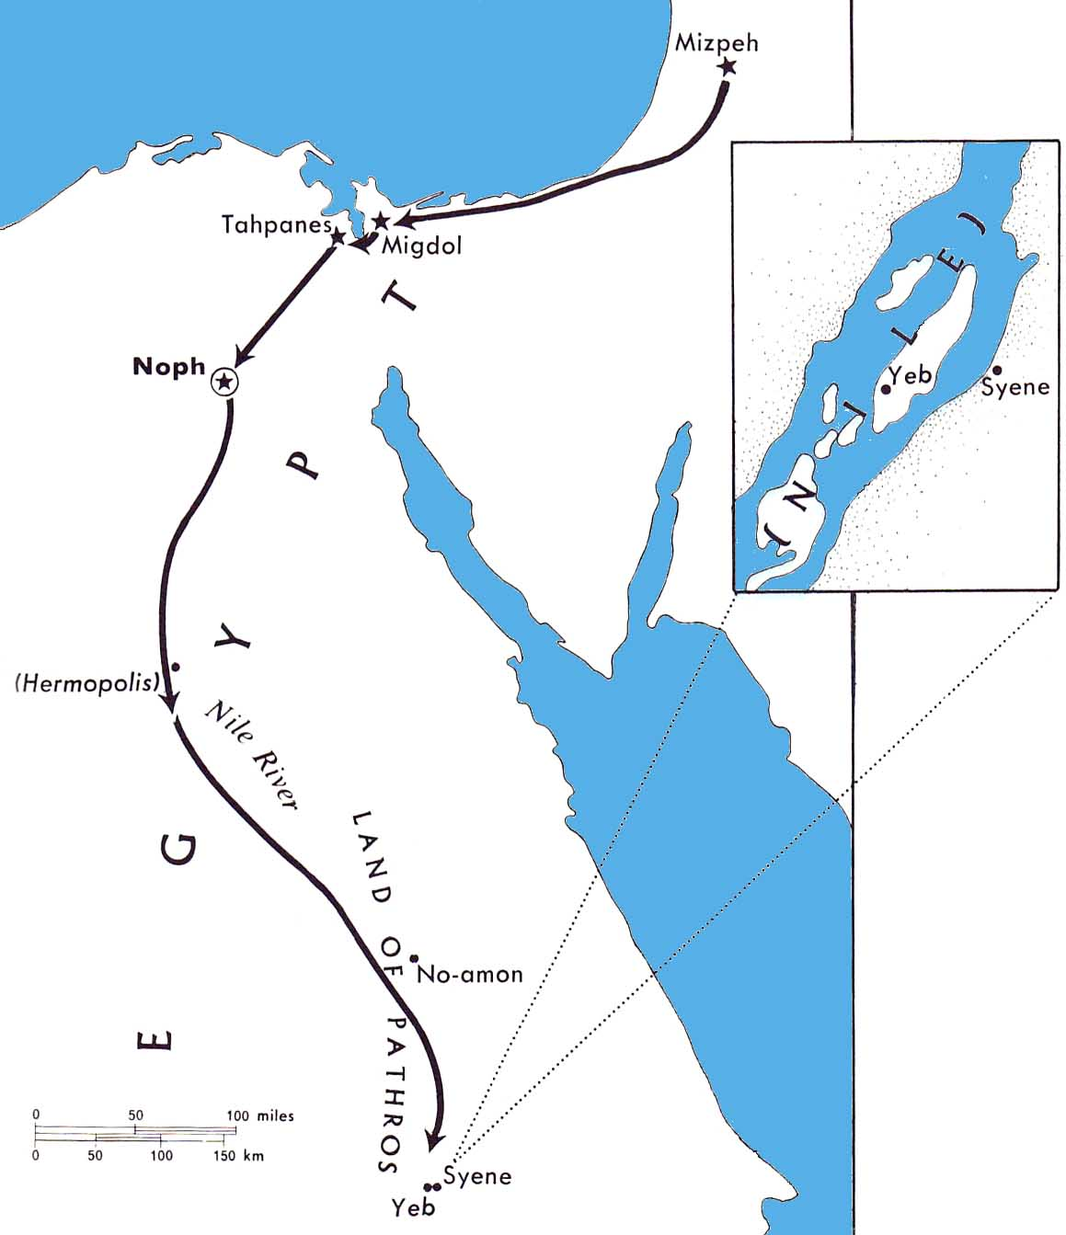
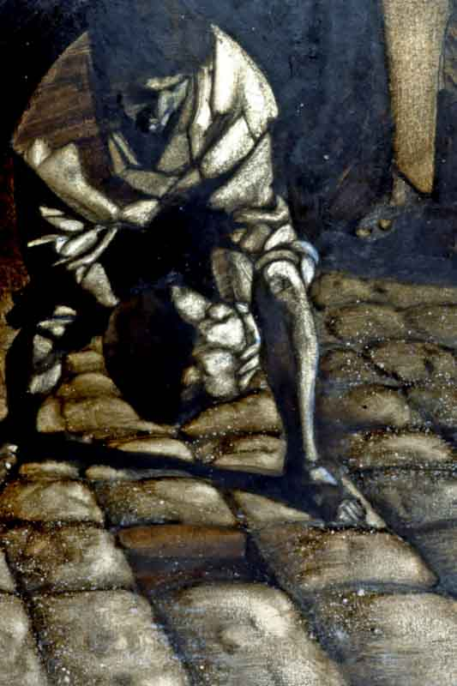
米斯巴
在答比匿，耶和華的話臨到耶利米說：
你在猶大人眼前要用手拿幾塊大石頭，藏在砌磚的灰泥中，就是在答比匿法老的宮門那裡，
對他們說：萬軍之耶和華─以色列的神如此說：我必召我的僕人巴比倫王尼布甲尼撒來。在所藏的石頭上我要安置他的寶座；他必將光華的寶帳支搭在其上。
(耶43:8-10)
密奪
答比匿
埃及

Slide 28
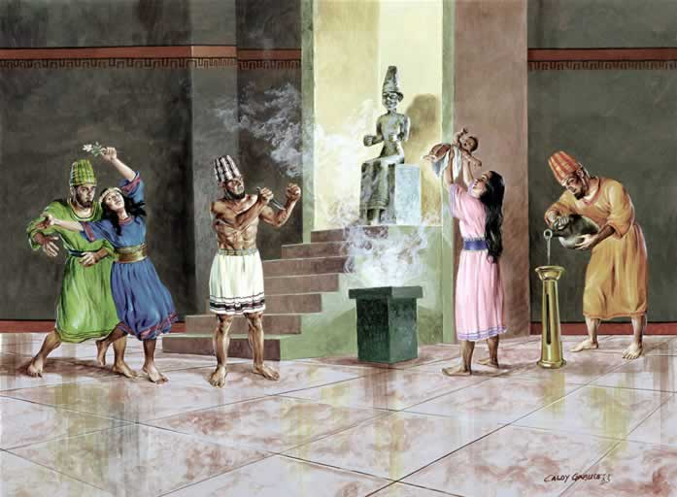

Slide 29


你為自己圖謀大事麼?
不要圖謀 (耶45:5)

